Slide 1

差分约束系统

Slide 2
一、算法简介
差分约束系统是一种特殊的N元一次不等式组。
它包含N个变量X₁~X_{N}以及M个约束条件，每个约束条件都是由两个变量作差构成的，形如X_{i}-X_{j}>=c_{k}，其中c_{k}是常数（可以是非负数，也可以是负数），1<=i,j<=N, 1<=k<=M。
我们要解决的问题就是：求一组解X₁=a₁,X₂=a₂，...,X_{N}=a_{N}，使所有约束条件都得到满足。
差分约束系统的每个约束条件X_{i}-X_{j}>=c_{k}可以变形为X_{i}>=X_{j}+c_{k}。
我们考虑建立一个图，对每个约束条件X_{i}-X_{j}>=c_{k}，从j到i连接一条边权为c_{k}的边。
即限制X_{i}最小为X_{j}+c_{k}。
令dist[0]=0，从0向1~n分别连一条边权为0的边，跑一遍以0为源点的最长路。
这样就假定了每个X_{i}都为非负数。
那么dist[i]就表示X_{i}的最小值是dist[i]。

Slide 3
为什么要跑最长路呢？
假设dist'[i]<dist[i]。
因为我们通过跑最长路，得到一定有一个限制方式，使X_{i}不能小于dist[i]，并且dist[i]最大。
如果X_{i}取dist'[i]，就与这个约束条件相矛盾。
因此对于X_{i}-X_{j}>=c_{k}这种约束条件建出来的边要跑最长路。
对于X_{i}-X_{j}<=c_{k}则可以变形为X_{j}-X_{i}>=-c_{k}建边。
出现无解，当且仅当存在边权为正的环。
可以通过类似判负环的算法解决，这里就不赘述了。

Slide 4
二、例题应用
【例题1】intervals(poj1201/Tyvj1415)
【问题描述】
给定n个闭区间[ai,bi] (1<=i<=n, 0<=ai<=bi<=50000)和n个整数ci (1<=i<=n)。你需要构造一个整数集合Z，使得对于任意i∈[ l , n ], Z中满足ai<=x<=bi的整数x不少于ci个。求这样的整数集合Z 最少包含多少个数。
简而言之就是从0〜50000中选出尽量少的整数，使每个区间[ai,bi]内都有至少ci个数被选。
【输入格式】
第一行包括一个整数n，表示区间个数，以下n行每行描述这些区间，第i+1行三个整数ai，bi，ci，由空格隔开，其中0<=ai<=bi<=50000 而且 1<=ci<=bi-ai+1。
【输出格式】
一行，输出满足要求的序列最少整数个数。

Slide 5
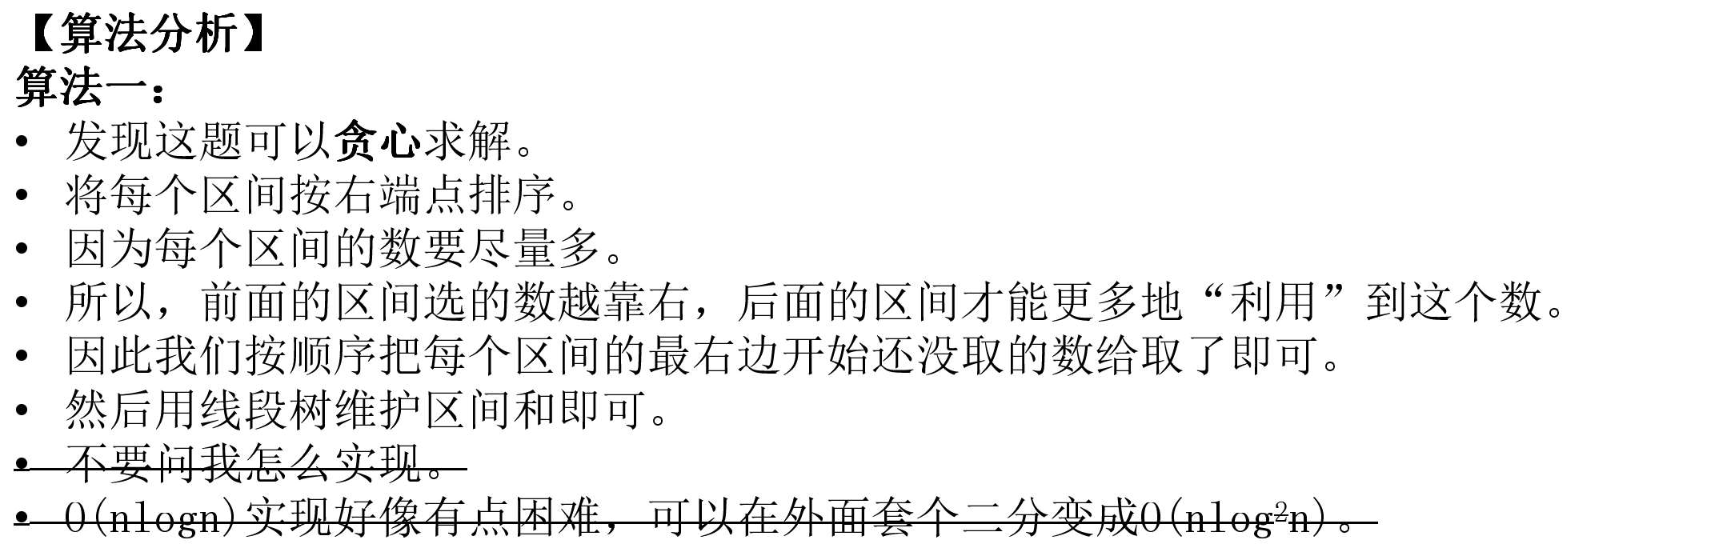

Slide 6
算法二：
冷静分析，发现可以搞一个前缀和。
令s[i]表示0~i之间选取了多少个数。
显然每个限制条件就是s[b_{i}]-s[a_{i}]>=c_{i}。
显然这就是一个差分约束模型。
然后建边跑一下就好了。
因为1<=ci<=bi-ai+1，所以一定有解。
然后你就WA了。
为什么呢？
你还要考虑一些隐含的条件，保证解有意义：
1.s[k]-s[k-1]>=0。0~k之间选出的数肯定不比0~k-1少。
2.s[k]-s[k-1]<=1。每个数只能被选一次。可变形为s[k-1]-s[k]>=-1。

Slide 7
因此，我们把-1~50000这50002个整数分别作为图中的节点，从每个k-1到k连长度为0的有向边，k到k-1连长度为-1的有向边，从每个ai - 1到bi连长度为ci的有向边。
最后，令s[-1]=0，以-1为起点求单源最长路。因为本题保证了ci<=bi - ai + 1，所以图中没有正环，差分约束系统一定有解。求完最长路后，s[50000]=dist[50000]就是本题的答案。
思考：我们能否构造出相应的数列呢？
显然是可以的。
其实在SPFA的过程中，我们已经得到了所有结点上S的值，那么由求出所有T，当为1则输出i，即可输出满足题目要求的序列。

Slide 8
【例题2】Cashier Employment 出纳员问题(Poj1275)
【问题描述】
Tehran的一家每天24小时营业的超市，需要一批出纳员来满足它的需要。超市经理雇佣你来帮他解决他的问题——超市在每天的不同时段需要不同数目的出纳员（例如：午夜时只需一小批，而下午则需要很多）来为顾客提供优质服务。他希望雇佣最少数目的出纳员。
经理已经提供你一天的每一小时需要出纳员的最少数量——R(0), R(1), ..., R(23)。R(0)表示从午夜到上午1：00需要出纳员的最少数目，R(1)表示上午1：00到2：00之间需要的，等等。每一天，这些数据都是相同的。有N人申请这项工作，每个申请者i在每24小时中，从一个特定的时刻开始连续工作恰好8小时，定义ti （0 <= ti<= 23）为上面提到的开始时刻。也就是说，如果第i个申请者被录取，他（她）将从ti时刻开始连续工作8小时。
你将编写一个程序，输入R(i)（i= 0..23）和ti（i= 1..N），它们都是非负整数，计算为满足上述限制需要雇佣的最少出纳员数目。在每一时刻可以有比对应的R(i)更多的出纳员在工作。

Slide 9
【算法分析】
这题很容易想到如下的不等式模型：
设num[i]为i时刻能够开始工作的人数，x[i]为实际雇佣的人数，那么x[i]<=num[i]。
设r[i]为i时刻至少需要工作的人数，于是有如下关系：
x[i-7]+x[i-6]+x[i-5]+x[i-4]+x[i-3]+x[i-2]+x[i-1]+x[i]>=r[i]
设s[i]=x[1]+x[2]…+x[i]，得到
0<=s[i]-s[i-1]<=num[i] (0<=i<=23)
s[i]-s[i-8]>=r[i] (8<=i<=23)
s[23]+s[i]-s[i+16]>=r[i] (0<=i<=7)
对于以上的几组不等式，我们采用一种非常笨拙的办法处理这一系列的不等式(其实也是让零乱的式子变得更加整齐，易于处理)。首先我们要明白差分约束系统的应用对象（它通常针对多个二项相减的不等式的）于是我们将上面的所有式子都转化成两项未知项在左边，另外的常数项在右边，且中间用>=连接的式子，即:

Slide 10
s[i]-s[i-1]>=0 (0<=i<=23)
s[i-1]-s[i]>=-num[i] (0<=i<=23)
s[i]-s[i-8]>=r[i] (8<=i<=23)
s[i]-s[i+16]>=r[i]-s[23] (0<=i<=7)
这里出现了小的困难，我们发现以上式子并不是标准的差分约束系统，因为在最后一个式子中出现了三个未知单位。但是注意到其中跟随i变化的只有两个，于是s[23]就变得特殊起来，看来是需要我们单独处理，于是我们把s[23]当作已知量放在右边。
经过这样的整理，整个图就很容易创建了，将所有形如 A-B>=C 的式子 我们从节点B引出一条有向边指向A边的权值为C（这里注意由于左右确定，式子又是统一的>=的不等式，所以A和B是相对确定的，边是一定是指向A的），图就建成了。
最后暴力枚举所有s[23]的可能值，对于每一个s[23]，我们都进行一次常规差分约束系统问题的求解，判断这种情况是否可行，如果可行求出需要的最优值，记录到Ans中，最后的Ans的值即为所求。

